Slide 1

AKADEMİK TEŞVİK ÖDENEĞİ UYGULAMA USUL VE ESASLARI

Slide 2
Sunum Planı
Akademik teşvik ödeneği yönetmeliği: DAYANAK
Kurum içi örgütsel yapı/Akademik başvuru sürecindeki yükümlülükler
Akademik teşvik puan hesaplama
Tanımlar
Destekleyici belgeler
Dikkat edilmesi gereken hususlar

Slide 3
Akademik Teşvik Ödeneği Yönetmeliği: DAYANAK
İlk Yönetmelik
Milli Eğitim Bakanlığının 24.11.2016 tarih ve 13271644 sayılı yazısı üzerine, 11. 10.1983 tarih ve 2914 sayılı Yükseköğretim Personel Kanununun ek 4 üncü maddesi uyarınca Bakanlar Kurulu tarafından 27.12.2016 tarihinde kararlaştırılmıştır.
Yeni Yönetmelik:
"Akademik Teşvik Ödeneği Yönetmeİiği"nin yürürlüğe konulması; Milli Eğitim Bakanlığının 26/3/2018 tarihli ve 6212647 sayılı yazısı üzerine, 11/10/1983 tarihli ve 2914 sayılı Yükseköğretim Personel Kanununun ek 4 üncü maddesine göre, Bakanlar Kurulu'nca 14/5/2018 tarihinde kararlaştırılmıştır.

Slide 4
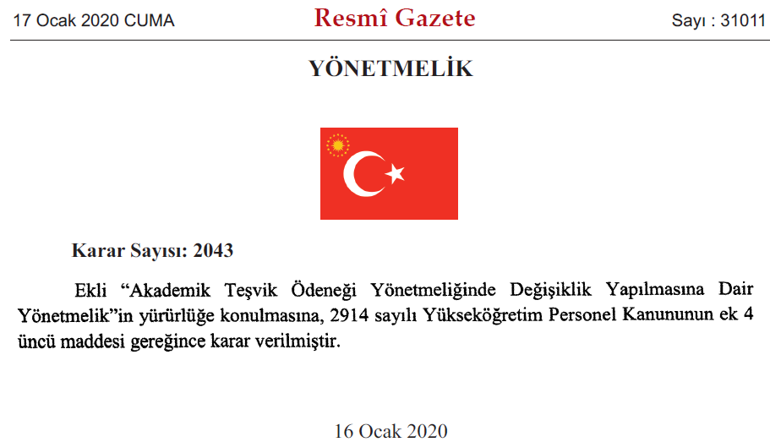

Slide 5
Akademik Teşvik Başvuru Süreci: KURUM İÇİ ÖRGÜTSEL YAPI
Rektörlük
Akademik Teşvik Düzenleme, Denetleme ve İtiraz Komisyonu
Birim Akademik Teşvik Başvuru ve İnceleme Komisyonu
Başvuru Sahibi
Öğretim Elemanları

Slide 6
Akademik Teşvik Başvuru Sürecinde Yükümlülükler:
(Öğretim Elemanları)
05 - 18 Ocak 2026 TARİHLERİ ARASINDA,
Bağlı bulunulan birimin Akademik Teşvik Başvuru ve İnceleme Komisyonuna,
Üniversitemiz Akademik Teşvik Başvuru Sistemine giriş yaparak beyan edilen akademik faaliyetlere örnek/ kanıt niteliğindeki belgelerle birlikte başvuruda bulunmak,
Birim Akademik Teşvik Başvuru ve İnceleme Komisyonunun ek bilgi, belge veya açıklama talebini yerine getirmek,
Başvuru sonuçlarının ilanını takiben ilan edilen takvime göre –varsa- itirazını yazılı bir şekilde Akademik Teşvik Düzenleme, Denetleme ve İtiraz Komisyonu Başkanlığına iletmek.

Slide 7
Akademik Teşvik Başvuru Sürecinde Yükümlülükler:
(Birim Akademik Teşvik Başvuru ve İnceleme Komisyonu)
19 - 25 Ocak 2026 TARİHLERİ ARASINDA,
Başvuru dosyalarını incelemek,
Gerekli görülmesi halinde ek bilgi, belge veya açıklama talebinde bulunmak,
Başvuru bilgi ve belgelerini çevrimiçi ortamda değerlendirerek, Akademik Teşvik Düzenleme, Denetleme ve İtiraz Komisyonuna devretmek.

Slide 8
Akademik Teşvik Başvuru Sürecinde Yükümlülükler:
(Akademik Teşvik Düzenleme, Denetleme ve İtiraz Komisyonu)
26 - 31 Ocak 2026 TARİHLERİ ARASINDA
Birim komisyonlarınca değerlendirilen başvuruları incelemek,
Gerekli görülen durumlarda ek bilgi, belge veya açıklama talebinde bulunmak,
Başvurulara ilişkin değerlendirmeleri yaparak sonuçlandırmak.
Başvurularla ilgili nihai kararlar ile başvuru sonuçlarını kişisel verilerin güvenliği sağlanarak elektronik ortamda yayınlamak,
02 - 03 Şubat 2026 tarihleri arasında başvuru sahipleri tarafından yapılan yazılı itirazları, itiraz süresinin bitişini takip eden 2 iş günü içerisinde değerlendirerek karara bağlamak.

Slide 9
AKADEMİK TEŞVİK PUAN
HESAPLAMA

Slide 10

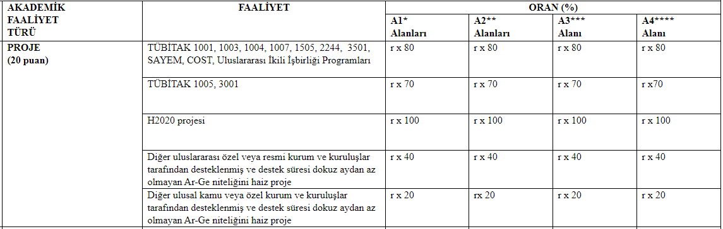

PROJE

Slide 11
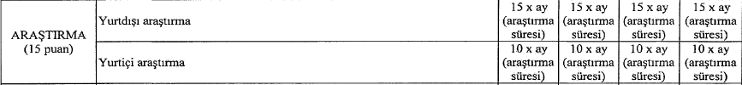
ARAŞTIRMA

Slide 12
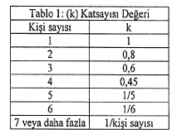
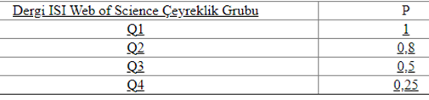
YAYIN

Slide 13
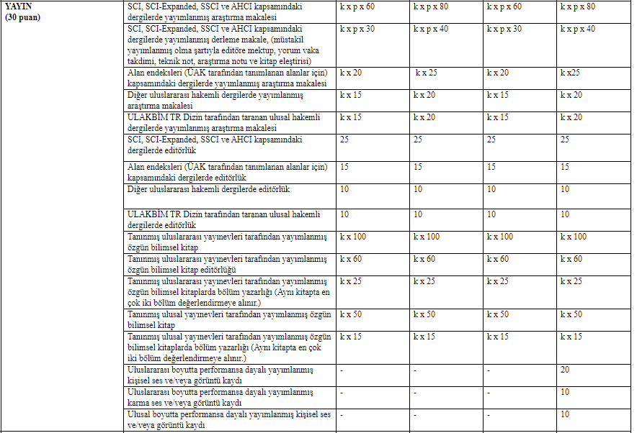

Slide 14
TEBLİĞ

Slide 15
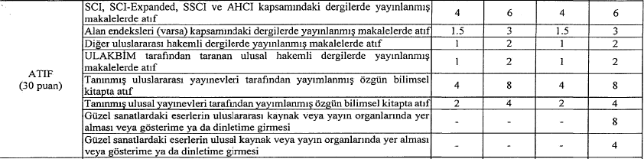
ATIF
Atıfların değerlendirilmesinde sadece bu Yönetmelik kapsamında değerlendirilen yayınlarda veya eserlerde ve bu Yönetmelik kapsamında değerlendirilen yayınlara veya eserlere yapılan atıflar dikkate alınır, diğerleri kapsam dışıdır. Sempozyum kitaplarında yer alan bildirilerdeki atıflar kapsam dışıdır.

Slide 16
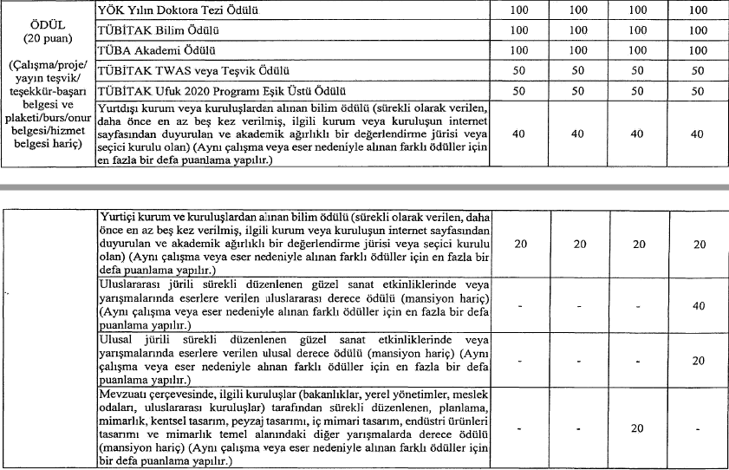
ÖDÜL

Slide 17
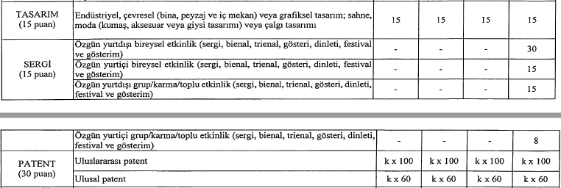
TASARIM – SERGİ - PATENT

Slide 18
AKADEMİK TEŞVİK
TANIMLARI

Slide 19
Faaliyet Alanı
Akademik Teşvik Ödeneği Yönetmeliği madde 7-1; «Başvuru sahiplerinin sadece kendi alanları ile ilgili yapmış olduğu faaliyetler akademik teşvik kapsamında değerlendirilir» şeklindedir. Bu madde kapsamında geçen alan, doçentlik bilim alanıdır. Başvuru sahipleri kendi doçentlik bilim alanları dışında olan diğer doçentlik bilim alanları ile ilgili yapmış oldukları faaliyetleri Akademik Teşvik dosyasında sunamaz.
Doçentlik bilim alanları listeleri ve anahtar kelimelere Üniversiteler Arası Kurul (ÜAK) web sayfasından, ‘Bilim Alanları ve Anahtar Kelimeler’ sekmesinden veya
‘https://www.uak.gov.tr/documents/documents/68833e487f23d.pdf’’ linkinden ulaşılabilir.

Slide 20
Hakemli Dergi
Yılda en az bir kez olmak üzere son 5 yıldır düzenli olarak yayımlanmakta olan dergiler
Ulusal yayınevi
En az 5 yıl süreyle ulusal düzeyde faaliyet gösteren ve
Daha önce aynı alanda farklı yazarlara ait en az 20 kitap yayımlamış olan yayınevi
Uluslararası yayınevi
En az 5 yıl süreyle uluslararası düzeyde faaliyet gösteren,
Yükseköğretim kurumu senatosunun kararıyla alanında etkinliği ve saygınlığı kabul edilen yayınevini
Daha önce aynı alanda farklı yazarlara ait Türkçe dışında en az 20 kitap yayımlamış kitap

Slide 21
ALAN ENDEKSLERİ HAKKINDA BİLGİLENDİRME:
7/1/2020 tarihli ve 31011 sayılı Resmî Gazete’de yayımlanan 16/1/2020 tarihli ve 2043 sayılı Cumhurbaşkanı Kararı uyarınca yürürlüğe giren Akademik Teşvik Ödeneği Yönetmeliği Madde 3’e göre Alan Endeksi, Üniversitelerarası Kurul Başkanlığı tarafından hazırlanıp Yükseköğretim Kurulunca onaylanan doçentlik başvurusu için kabul edilen endeksler şeklinde tanımlanmıştır.
2024 Mart Dönemi itibarıyla Doçentlik Başvuru Kriterleri güncellenmiş ve alan endeksi ifadeleri temel alanlar kapsamında doçentlik başvuru kriterlerinden çıkarılmıştır. 2024 yılı Doçentlik başvuru kriterlerinde alan endeksi ifadeleri yerine ESCI, AHCI, Scopus ve SPORT Discus endeksleri tanımlanmış ve kullanılmıştır.
2024 Mart Dönemi itibarıyla Doçentlik Başvuru Şartlarında yapılan bu değişiklikler göz önünde bulundurularak 2025 Yılı ESCI / AHCI/ Scopus / SPORT Discus kapsamındaki dergilerle ilgili faaliyetlerin (makale, editörlük, atıf) YÖKSİS Akademik Teşvik Modülünde “Alan endeksleri” sekmesinden puanlanabilmesine karar verilmiştir.
Başvuru tarihleri içerisinde farklı şekilde puanlama yapan öğretim elemanlarının müracaatları ilgili Bölüm Komisyonları tarafından iade edilerek gereken düzeltmeler yapılabilecektir.

Slide 22
Dergilerde Editörlük
Dergilerde editörlük değerlendirilmesinde sadece bir editörlük dikkate alınır. Çok editörlü dergilerde sadece baş editör teşvik kapsamında değerlendirilir. Birden fazla dergide editör ise sadece bir dergideki editörlüğün puanı alınır. -Diğer uluslararası hakemli dergiler için;
Derginin tarandığı dizinleri ve ISSN numaralarını gösterir belge/ekran görüntüsü
Derginin son 5 yıldır düzenli olarak yayımlandığını gösteren belge
(SCI , SCI-E, SSCI ve AHCI, Alan indeksli dergiler ve ULAKBIM tarafından taranan TR-DİZİN dergiler için yukarıda verilen şartlara yönetmelik gereği ihtiyaç yoktur. )
Tebliğ
Türkiye dışında en az beş farklı ülkeden sözlü tebliğ sunan konuşmacının katılım sağlaması ve tebliğlerin yarıdan fazlasının Türkiye dışından katılımcılar tarafından sunulması esastır.
Ayrıca etkinliğin uluslararası niteliği haiz olup olmadığı hususunda, ödemeye esas teşkil etmek üzere üniversite yönetim kurulu kararını olması gerekir.
Uluslararası kongre ve sempozyumlarda sözlü olarak sunulmalı ve tam metin olarak yayımlanmalıdır.
Atıf
Öğretim elemanının yazar olarak yer almadığı yayınlarda eserlerine yapılmış olan atıflar
Atıflarda kişi sayısı dikkate alınmaz her bir başvuru sahibi için ayrı puanlama yapılır.
Aynı yayın veya esere bir kitabın ya da bir makalenin farklı bölümlerinde yapılan atıflar yalnızca bir atıf olarak değerlendirilir.

Slide 23
Proje
Ulusal veya uluslararası kurumlarca onaylanarak bütçe desteği sağlanmış,
Bilimsel esaslara uygun olarak yürütülmüş ve
Sonuç raporu ilgili mercilerce onaylanmış araştırma çalışmaları
Projenin Ar-Ge niteliğinde olması ve toplam proje süresinin 9 aydan az olmaması.
TÜBİTAK projelerinin sadece akademik destekleri bu kapsamda değerlendirilir (Bilim ve Toplum projeleri 4000’li kodlar bu kapsamda değildir).
Öğrenci projeleri, İŞKUR, KOBİ ve kalkınma ajanslarından desteklenen projeler ve danışmanlıklar bu değerlendirmeye alınmaz.

Slide 24
Araştırma
Proje maddesi kapsamında olmamak koşuluyla;
Bilim, teknoloji ve sanata katkı sağlayıcı nitelikte, kurum dışında görevlendirme ile yurt içinde veya yurt dışında en az dokuz ay süreyle yeni bilgiler üretilmesi, teknolojik problemlerin çözümlenmesi/analiz edilmesi, yenilikçi ürün, süreç, eser veya tasarımlar geliştirilmesi amacıyla bilimsel esaslara uygun olarak yürütülmüş
sonuç raporu ilgili kurumların yetkili mercilerince başarılı bulunarak sonuçlandırılmış sistematik çalışmaları,

Slide 25
Sergi
Sanata katkı sağlayıcı olanlar dikkate alınır.
Uluslarası olarak değerlendirilebilmesi için serginin uluslararası olduğunun bölüm, anabilim dalı veya anasanat dalı kurullarınca onaylanmış olması gerekir.
Tekrarlanan faaliyetler için en çok iki etkinlik dikkate alınır ve ikinci tekrar etkinliğe önceki puanının yarısı verilir.
Eğitim-öğretim faaliyetleri ve öğrenci kulüp faaliyetleri kapsamındaki sergiler dikkate alınmaz.
Serginin açıldığı tarih esas alınır.
Tasarım
Başvuru sahibinin kendi alanı ile ilgili olan ve kamu kurumları veya özel hukuk tüzel kişileriyle yapılan sözleşme uyarınca uygulanmış veya ticarileştirilmiş tasarımlar dikkate alınır.
Bir yapı, ürün veya nesnenin özgün ilk çizimi veya özgün tasarımını,

Slide 26
Ödül
Başvuru sahibinin kendi alanı ile ilgili olan yapmış olduğu çalışmalar dikkate alınır.
Tebliğler, dergi hakemlikleri için yayınevleri veya yayınevleri, başvuru sahibinin üniversitesinden aldığı ödüller değerlendirmeye alınmaz.
Patent
Patentin tescil edildiği tarih esas alınır.

Slide 27
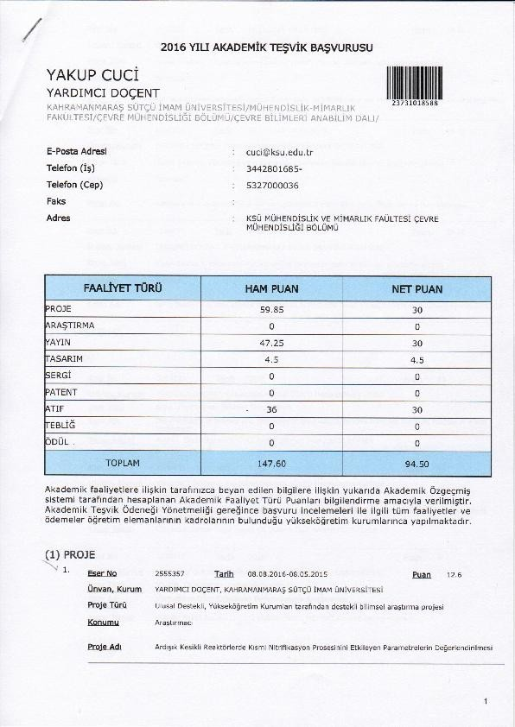
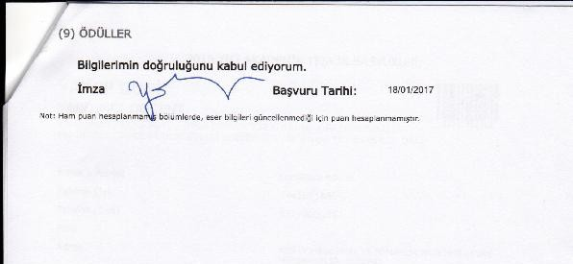
Başvuru Sahibi Tarafından İmzalanmış Başvuru Dilekçesi
İmzasız başvuru dilekçeleri içeren dosyalar kesinlikle değerlendirilmeye alınmayacaktır.
Hazırlanan dosya kesinlikle YOKSİS’ten alınan başvuru sıralamasında olacaktır.
Aksi surumda dosyalar birimlere geri gönderilecektir

Slide 28
AKADEMİK TEŞVİK BAŞVURULARINDA
BULUNMASI GEREKEN KANITLAYICI NİTELİKTE BELGELER

Slide 29
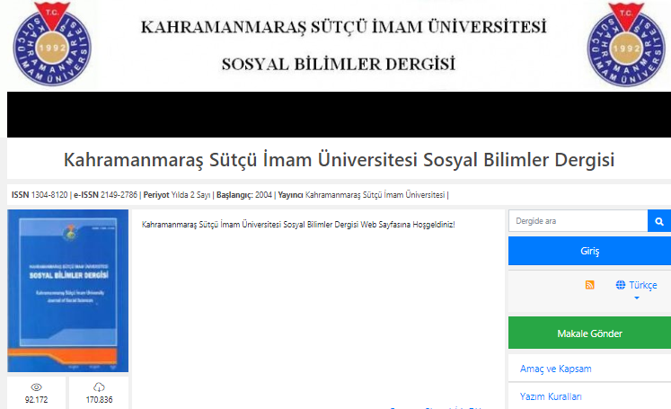
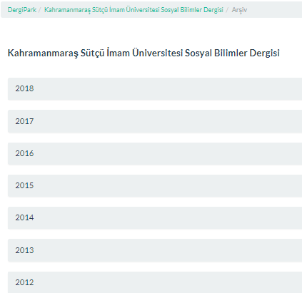
A1. YAYIN (Dergi)
a) Diğer uluslararası hakemli dergiler için;
Derginin tarandığı dizinleri ve ISSN numaralarını gösterir belge/ekran görüntüsü
Derginin son 5 yıldır düzenli olarak yayımlandığını gösteren belge
(SCI , SCI-E, SSCI ve AHCI, Alan indeksli dergiler ve ULAKBIM tarafından taranan TR-DİZİN dergiler için yukarıda verilen şartlara yönetmelik gereği ihtiyaç yoktur. ) b) SCI , SCI-E, SSCI ve AHCI, Alan indeksli dergiler ve ULAKBIM TR-DİZİN Dergiler için;
Makalenin basılmış ya da elektronik ortamdaki künyesi (cilt, sayfa ve yıl bilgileri)
Makalenin ilk sayfası
Önemli Not: Sisteme yayınlar girilirken yazar sayısı doğru bir şekilde girilmelidir.

Slide 30
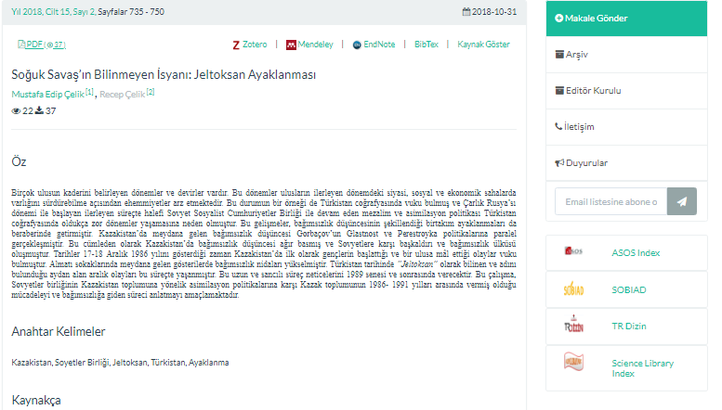
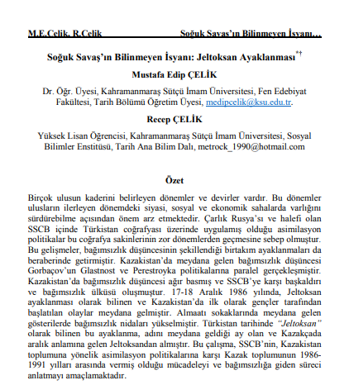

Slide 31
A2. YAYIN (Kitap)
Yayınevinin son 5 yıldır düzenli olarak yayımlandığını gösteren belge
Yayınevinin aynı alanda farklı yazarlara ait en az 20 yayınlanmış kitabı gösteren
Belge /ekran görüntüsü (Uluslararası yayınevleri için aynı alanda farklı yazarlara ait
Türkçe dışında en az 20 yayınlanmış kitabı gösteren Belge /ekran görüntüsü )
III. Kitapların ISBN numaralarını gösterir belge/ekran görüntüsü
IV. Kitabın kapak sayfası
V. Yayınevi ve yayın tarihi göründüğü iç kapak sayfası
VI. Yazar adının bulunduğu içindekiler sayfası
VII. Kitap bölümünün ilk sayfası VIII. Bir kongrede sunulan bildirilerden oluşan kitaplar değerlendirmeye alınmaz. Not: Bir kitapta en fazla 2 bölüm olabilir
Ayrıca, yönetmelik gereği kitap yazarlığı, kitap içinde bölüm yazarlığı ve kitap editörlüğü, yayıneviyle yapılan sözleşme, yayınevinden ya da editörden gelen davet mektubu gibi evraklarla belgelenmelidir.

Slide 32








Yayınevinin Önceden bastığı ilgili alan ile ilgili 20 adet kitabın ekran görüntüsü

Slide 33

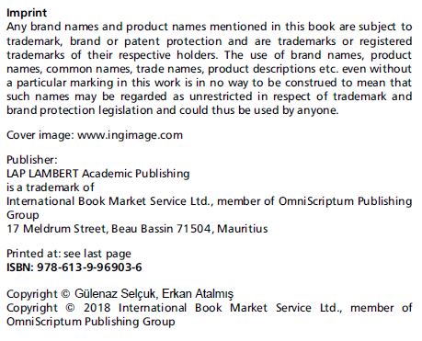
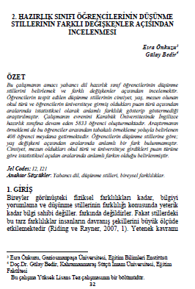
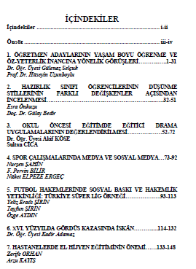

Slide 34
A3. YAYIN (Uluslararası Yayınevinde Kitap Editörlüğü)
Yayınevinin son 5 yıldır düzenli olarak yayımlandığını gösteren belge
Uluslararası yayınevleri için aynı alanda farklı yazarlara ait
Türkçe dışında en az 20 yayınlanmış kitabı gösteren Belge /ekran görüntüsü
III. Kitapların ISBN numaralarını gösterir belge/ekran görüntüsü
IV. Kitabın kapak sayfası
V. Yayınevi ve yayın tarihi göründüğü iç kapak sayfası

Slide 35
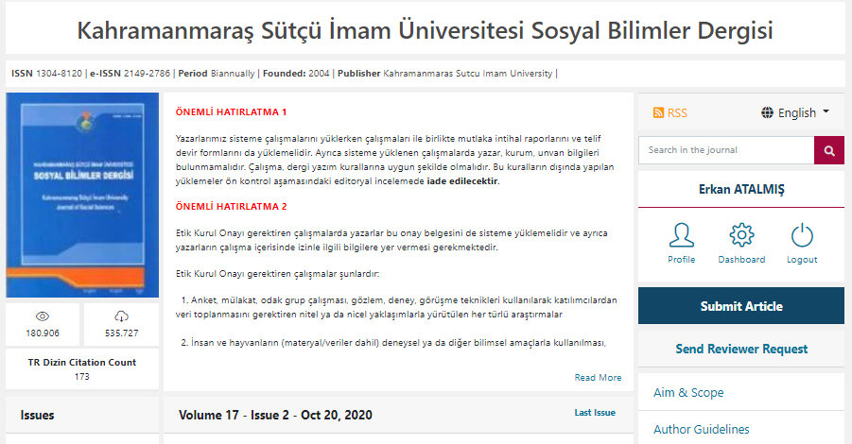
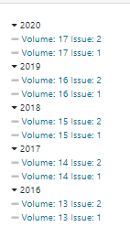
A4. YAYIN (Editörlük)
I. Derginin ISBN numarasını ve tarandığı dizinleri gösterir belge
II. Derginin en az 5 yıl boyunca yayın yaptığı gösterir belge
(Diğer uluslararası hakemli dergiler için)

Slide 36
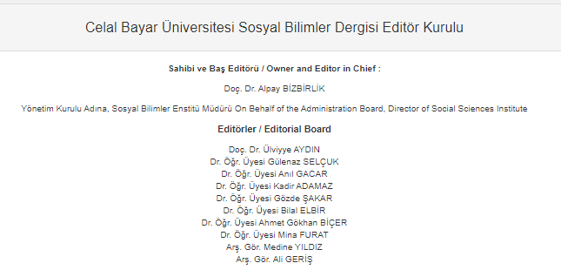

Slide 37
B. TEBLİĞ
Kongreye Türkiye dışında en az beş farklı ülkeden sözlü tebliğ sunan
konuşmacının katılım sağlaması gösteren belge
Kişinin kongre programında olduğunu gösteren belge
Katılım belgesi fotokopisi
Kongre tam metin kitapçığı ilk sayfası
Basılan tam metnin ilk sayfası
Tebliğlerin yarıdan fazlasının Türkiye dışından katılımcılar tarafından
Sunulduğunu gösteren belge
- Tebliğin uluslararası olarak değerlendirilebilmesi için yönetmelik gereği yukarıdaki koşullar sağlanmalı ve gerekli belgeler eklenmelidir.

Slide 38
C1. ATIF (Dergi) – WEB of SCIENCE’da görünen makaleler için
Atıfların değerlendirilmesinde sadece bu Yönetmelik kapsamında değerlendirilen yayınlarda veya eserlerde ve bu Yönetmelik kapsamında değerlendirilen yayınlara veya eserlere yapılan atıflar dikkate alınır, diğerleri kapsam dışıdır. Sempozyum kitaplarında yer alan bildirilerdeki atıflar kapsam dışıdır.
Atıf yapılan (Orijinal) makalenin ilk sayfası
Web of Science Ekran Görüntüsü Dergilerin Q sınıfını belirlemek için sadece ISI WEB of SCIENCE taraması yapılmalıdır. SCIMAGO JORNAL taraması akademik teşvik değerlendirmesinde geçerli değildir. Bu nedenle dergilerin Q sınıfını YÖKSİS yazılımı otomatik olarak çekmektedir. YÖKSİS tarafından otomatik olarak belirlenen Q sınıfının değiştirilmemesi gerekir. Eğer YÖKSİS sistemi Q sınıfını göstermiyorsa Q sınıfı mutlaka ISI WEB of SCIENCE taraması ile bulunmalıdır.
Atıfların ISI WEB of SCIENCE taraması ile elde edilen yıllık atıf sayısı belirlendikten sonra: 1. Yazarın isminin olduğu dergilerdeki atıflar çıkarılmalı;
2. Early Access olarak görülen atıflar kontrol edilmeli, ilgili yıla ait değil ise puanlamada dikkate alınmamalıdır.

Slide 39
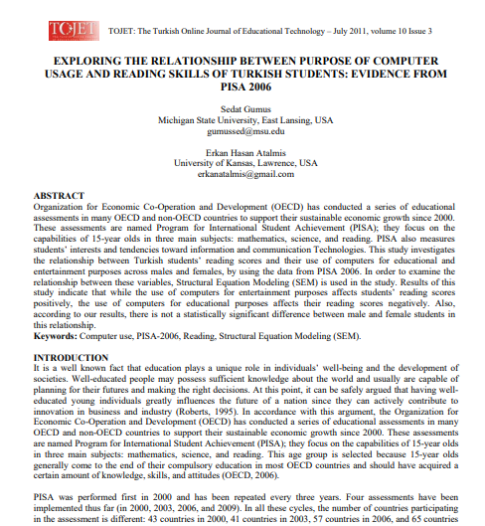
C2. ATIF (Dergi)
Atıf yapılan (Orijinal) makalenin ilk sayfası
Atıf yapan makalenin ilk sayfası, iç atıf sayfası VE/VEYA kaynakçasındaki sayfası
Atıf yapan makalenin bulunduğu derginin tarandığı indeksi gösteren belge
Sadece Diğer uluslararası hakemli dergiler için derginin en az 5 yıllık olduğunu gösterir belge.
Atıf yapılan (orijinal) makalenin ilk sayfası

Slide 40
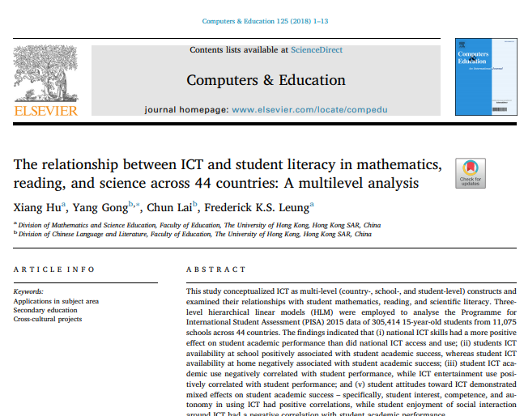
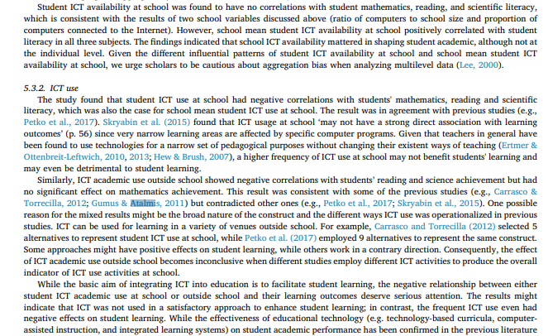
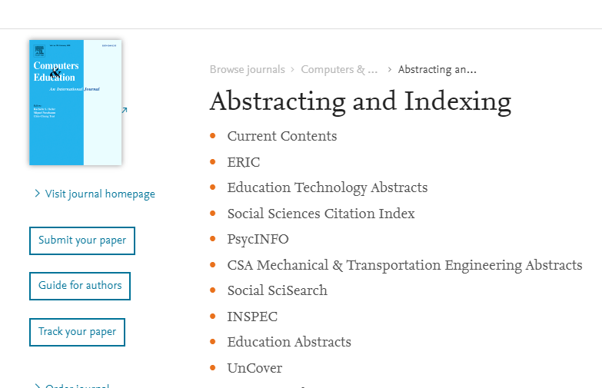
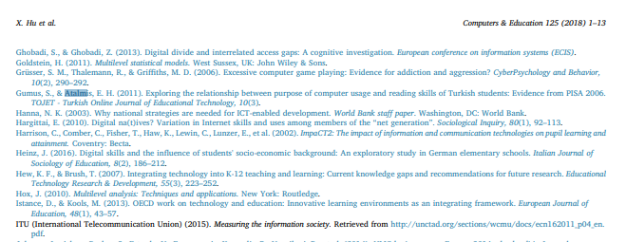

Slide 41
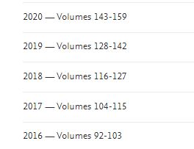

Slide 42
C2. ATIF (Kitap)
Atıf yapılan (Orijinal) makalenin ilk sayfası
Atıf yapan kitabın kapak sayfası, iç kapağı, iç atıf sayfası VE/VEYA kaynakçasındaki sayfası
Atıf yapan kitabın yayınevinin en az 5 yıllık olduğu gösteren belge
Atıf yapan kitabın yayınevinin ilgili alanda en az 20 kitap gösteren belge
(Uluslararası yayınevleri için aynı alanda farklı yazarlara ait Türkçe dışında en az 20 yayınlanmış
kitabı gösteren Belge /ekran görüntüsü )

Slide 43
D. PROJE
Projenin sonuçlandırıldığı gösteren belge
Projenin süresini gösteren belge
E. ARAŞTIRMA
Bağlı bulunulan kurum ile yurt içinde ya da yurt dışında bulunan kurum ve kuruluşların yazılı mutabakat belgesi
En az 2 ay süre ile görevlendirilmeyi kapsayan belge,
Araştırmanın sonuçlandırıldığı gösteren belge

Slide 44
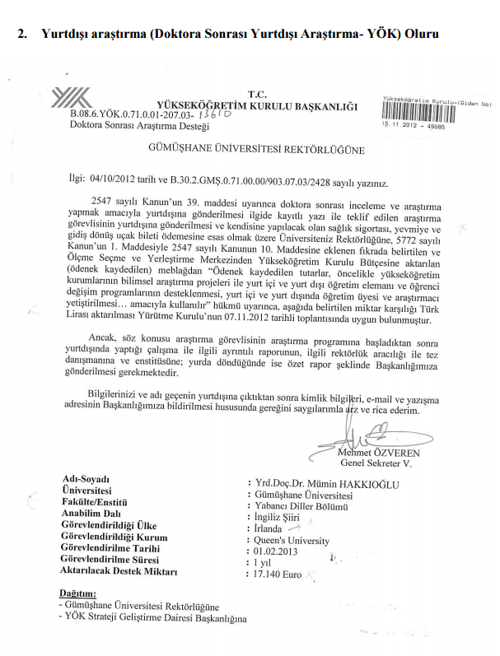
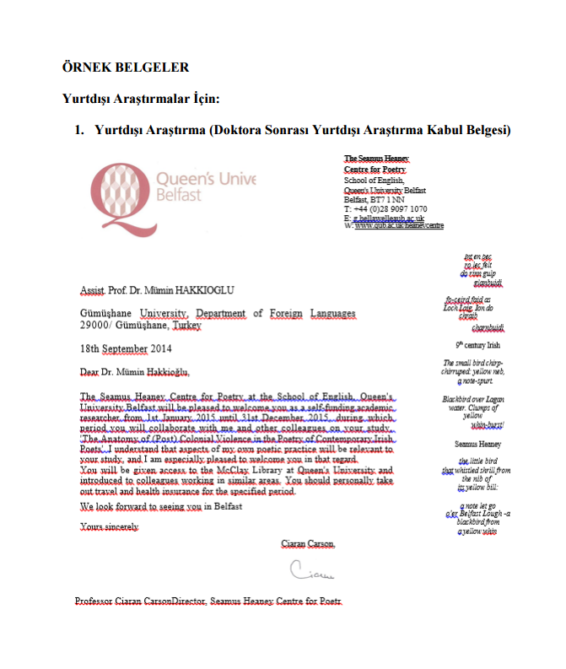

Slide 45
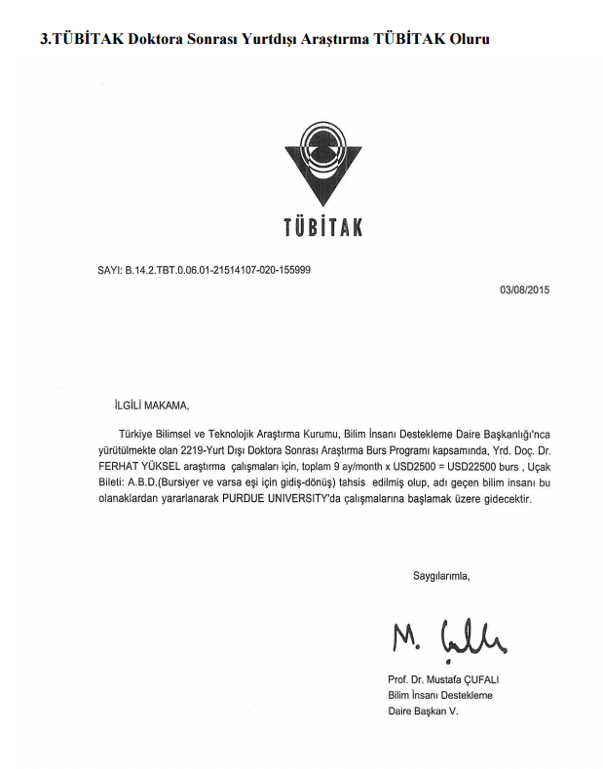
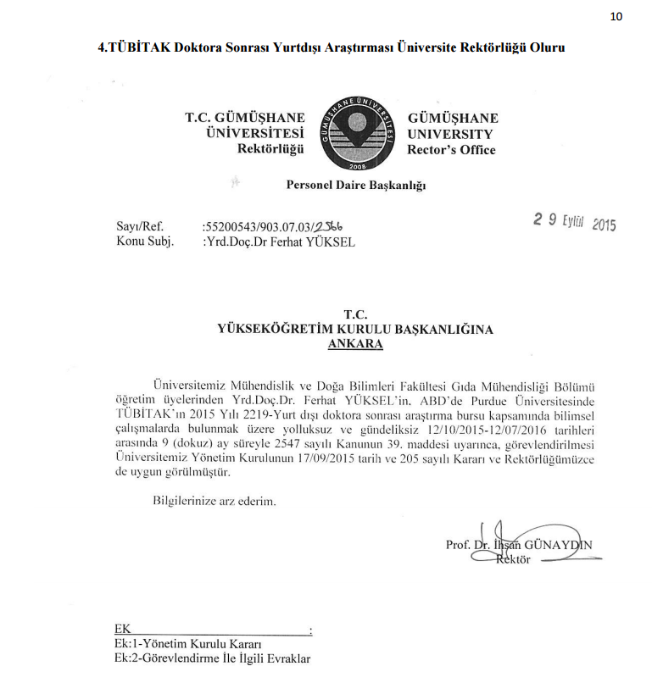

Slide 46
F. SERGİ
Uluslarası olarak değerlendirilebilmesi için serginin uluslararası olduğunun
bölüm, anabilim dalı veya anasanat dalı kurullarınca onaylanmış belge
G. TASARIM
I. Başvuru sahibinin kendi alanı ile ilgili olan ve kamu kurumları veya özel hukuk tüzel kişileriyle yapılan sözleşme belgesi.
H. ÖDÜL
I. Başvuru sahibinin kendi alanı ile ilgili olan yapmış olduğun gösteren belge.
II. Ödülü kimin tarafından verildiğini gösteren belge
I. PATENT
I. Patenti veren kurumun isminin ve tescil edildiği tarihin olduğu belge.

Slide 47
H. ÖDÜL
Projenin sonuçlandırıldığı gösteren belge
Projenin süresini gösteren belge
I. PATENT
Bağlı bulunulan kurum ile yurt içinde ya da yurt dışında bulunan kurum ve
kuruluşların yazılı mutabakat belgesi
En az 2 ay süre ile görevlendirilmeyi kapsayan belge,
Araştırmanın sonuçlandırıldığı gösteren belge

Slide 48
KESİNLİKLE Dikkat Edilmesi Gereken Genel Hususlar
Akademisyenlerimiz mutlaka YÖKSİS profil bilgilerini güncellemelidir.
YÖKSİS veri tabanında yer almayan bilgi ve belgelerin, mutlaka Akademik Teşvik Başvuru sistemine yüklenmesi gerekmektedir. Aksi durumda söz konusu bilgi ve belgeler değerlendirmeye dahil edilmeyecektir.
3. «Akademik Teşvik Düzenleme, Denetleme ve İtiraz Komisyonu» tarafından incelenirken belgelerin eksik olması durumu ile karşılaşılırsa başvuru geri çevrilir ve puanlama yapılmaz. Bu sebeple eksik bilgi ve belgelerin tamamlanması «Birim Akademik Teşvik Başvuru ve İnceleme Komisyonu» tarafından yapılacaktır.

Slide 49
